Slide 1
oitavo encontro
25/06/25

Slide 2
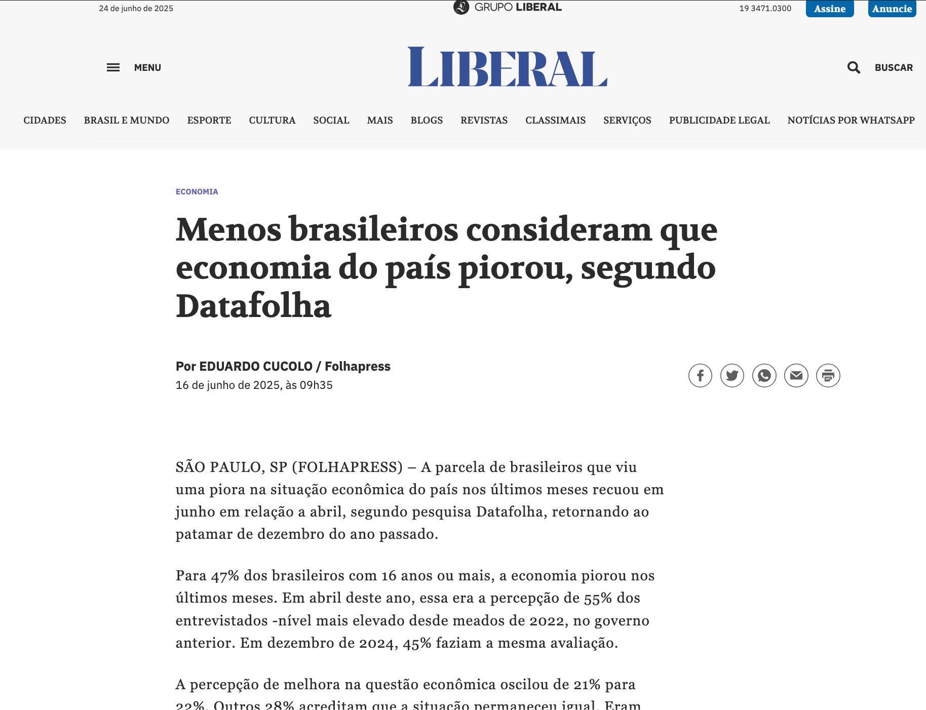

Slide 3
disciplina programática
objetos editoriais (códice impresso como paradigma)
a técnica no coração da distribuição discursiva (formalização material)
relações entre sujeitos e objetos (formação socioespacial, dispositivos e disposições)
midiologia - ou mediologia (perspectiva sistêmica: das instituições à cenografia discursiva)

Slide 4
O duplo corpo do médium
corpo tangível - MO: formalização material (inclusos os textos)
+
corpo institucional - OM: posições no campo (incluso a de autor)

Slide 5
“Os fenômenos da crença, sobre os quais repousa a vida coletiva, são os menos conhecidos de todos; além disso, se já conhecemos mal a maneira como sabemos, conhecemos ainda menos a maneira como acreditamos. Conhecer em evidência as indústrias do crer e do fazer-crer, através da análise dos processos de constituição de autoridade e das infraestruturas do crível, poderia contribuir...” (p. 169)
“A crença de um indivíduo não é um fenômeno individual”.

Slide 6
autor como mediador da transmissão
autoria como neguentropia: imuniza um organismo coletivo contra a desordem (o jornalista comunica/o professor transmite) Para fazer uma comunicação, basta suscitar o interesse. Para transmitir bem, importa transformar – mediações
autoria como afiançadora da força material das ideias: “produções do espírito” (religiões, doutrinas, ideologias, disciplinas) pesaram de forma decisiva no curso das coisas; elas têm trabalhado as sociedades como corpo e “no corpo”* (modificando seu funcionamento político, econômico e militar) e não somente em sonhos e “na cabeça”.
*autoria como incorporação da relação OM/MO

Slide 7
transmissão três dimensões
material: “a ligação de agentes materiais com atores pessoais convém à vasta confusão de motores de toda a natureza que, em cada nova partida, é colocada em cena ‘por uma ideia que agita multidões’” (pessoas, imagens, espaços, ritos)
diacrônica: transporte no tempo; trama e drama; ligação entre os vivos e os mortos; uma vitória coletiva sobre o efêmero; o que perdura; forma trajetos e influências;
política: “existem máquinas destinadas a comunicar, mas não a transmitir; além disso, no limite, poder-se-ia definir uma transmissão como um telecomunicação no tempo em que a máquina é uma interface necessária, mas não suficiente, em que a ‘rede’ terá sempre duplo sentido”

Slide 8
metodologia OM/MO
“maneiras de fazer” (p. 139)
descentralizar: mostrar o choque de elementos heterogêneos - informação – relação Simondon – p. 143
materializar: o fogo, a roda, o ferro permanecem não assinados, assim como a máquina de costura” - p. 151
dinamizar: “apreender os discursos como percursos e substituir a exegese dos valores pela anatomia dos vetores” – p. 157

Slide 9
cenas da enunciação: a formalização material como gestão da cena enunciativa
- quadro cênico (pacto feito no campo): cena englobante (tipo de discurso) + cena genérica (tipo de textualização)
- cenografia encenação do dizer, portanto do sujeito em sua posição no campo, rastros de um discurso
(Maingueneau, 2006)
pericenografia: periferia dos textos, entornos, segundo plano
(Helio Oliveira, 2019)
A mão do autor e a mente do editor, Chartier

Slide 10
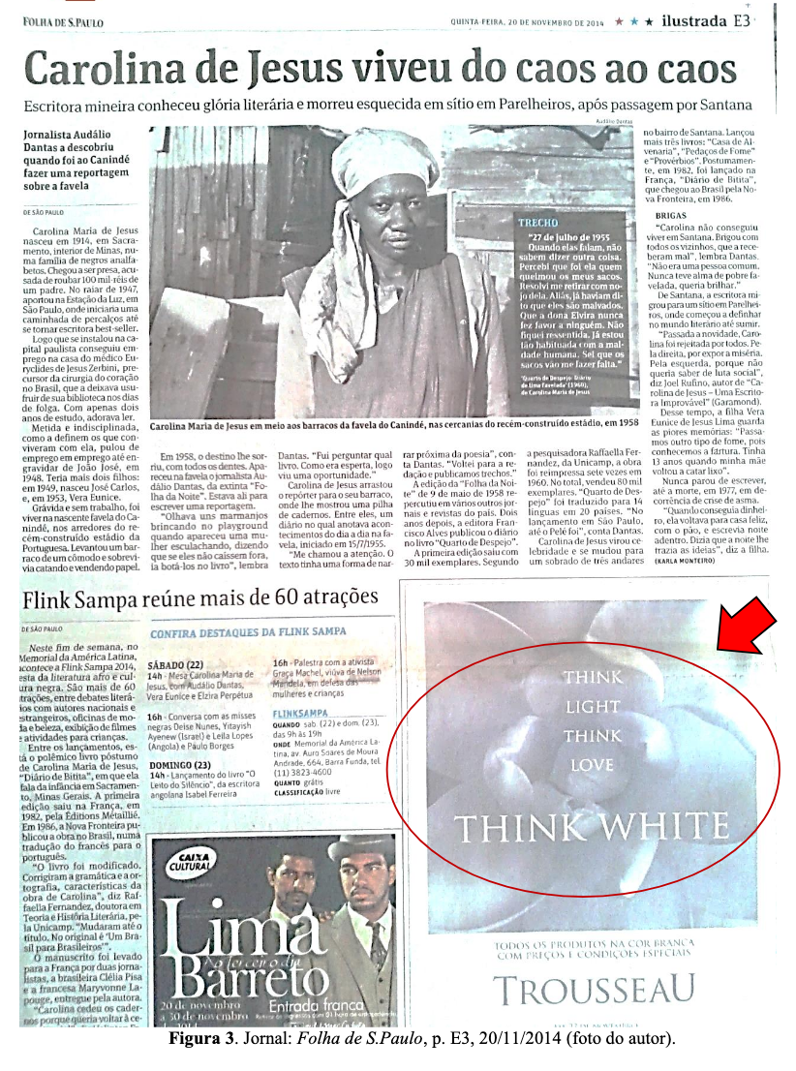

Slide 11
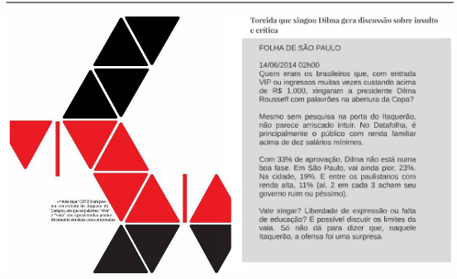

Slide 12
Decolonialidade?
Cosmopoéticas do Refúgio, Dénètem Tuam Bona
fugir: escapar, desencadear
marronagem: astúcia do bem-viver, tecnologias de convívio
*
contemplação (memória + ruptura do continuum infindável)
diálogo (pensamento em movimento, alteridade, circularidade)
selvagem (devir, individuação em consonância com o entorno)

Slide 13
Decolonialidade?
Cosmopoéticas do Refúgio (p. 81, contracapa)
táticas de oposição do vazio ao excesso
“Nesses tempos sombrios em que proliferam os dispositivos de controle, as resistências devem ser furtivas, mais do que frontais. Atacar em terreno aberto é se oferecer como carne de canhão aos múltiplos poderes que tendem a nos sujeitar, expor-se como maior, maduro, responsável, significa obrigatoriamente ter de se render quando a polícia, os serviços secretos, as agências de segurança nos convocam para prestar contas de nossas vidas furtivas.”

Slide 14
Decolonialidade?
Cosmopoéticas do Refúgio
táticas de oposição do vazio ao excesso
“ A marronagem, portanto, é menos uma forma de conquista do que de subtração ao poder. As táticas furtivas são táticas de des-captura: a qualquer tentativa de captura, opõem o vazio. É essa potência corrosiva da marronagem diante dos aparelhos de captura e dos simulacros produzidos que chamo de fuga.”

Slide 15
quilombos editoriais
“Desta forma, por quilombos editoriais proponho entender um conjunto de iniciativas no campo editorial comprometidas com a difusão de temas especificamente ligados ao universo afrodescendente, com explícito propósito de alteração das configurações do imaginário social hegemônico. Possuem caráter deliberadamente independente. Seus autores são preferencialmente negros ou, em alguns casos, não-negros comprometidos com o combate ao racismo em todas as suas formas. Os catálogos são vastos e diversos, com ênfase em ciências humanas, cultura, artes e literatura. Possuem nítido projeto de intervenção político-intelectual, a fim de criar debates e formar continuamente leitores sensíveis à diversidade, em sentido amplo. Para além de casas de publicação, operam como ‘territórios’ de ação e resistência ao bloqueio tácito no campo editorial brasileiro.” (p. 104)

Slide 16
Autoria gestão de uma posição no campo
fiador : instância que assume a responsabilidade pela circulação de um texto
ator : estatuto socialmente identificado, estereótipos historicamente constituídos, redes de relações
auctor : correlato da obra; é necessário que terceiros o instituam com tal mediante uma produção textual
(Maingueneau, 1996 e 2006)

Slide 17
i) uma certa movimentação a partir do século XII, intensificada no século XIII com o desenvolvimento de técnicas sofisticadas de produção textual, que se deu em torno da organização de universidades, com a demanda, entre outras coisas, da produção de textos de referência atestados e com cópias de qualidade (LE GOFF, [1957] 2017);
ii) o estabelecimento, desde o século XVI, de uma República Mundial das Letras, cuja “sede” é Paris, uma urbanidade em que se desenvolveram, nos séculos XVII e XVIII, práticas instituintes de um certo campo literário (CASANOVA, 2002), no qual o autor deve responder pelo que escreve, e no qual se definem, por isso, os termos de propriedade do que foi escrito e as disputas que configuram a tumultuada história do Copyright (FALKVINGE, 2011);

Slide 18
iii) o século XIX como período de estruturação da atividade de editor, orquestrador de um conjunto complexo de atores, técnicas e normas (BRAGANÇA, 2005), no qual cadeias produtivas se organizam como empresas familiares e redes de sociabilidade poderosas, definidoras de cânones conforme se desdobrava a história do capitalismo editorial ou, em outros termos, a escala industrial da tal República Mundial das Letras (MOLLIER, 2010), suscitando embates como os havidos entre Marcel Proust e Sainte-Beuve, substrato da doxa romântica que afastava o autor, gênio criador, do rumor mundano do mercado de textos (MAINGUENEAU, 2006);

Slide 19
iv) no século XX, algumas ideias-força: “a morte do autor” proclamada por Roland Barthes ([1967] 1998), quando se desvencilha o texto da relação com uma “pessoa”, postulando-se a ideia de um “sujeito”, uma figura discursiva; a “função-autor” formulada por Michel Foucault ([1969] 2006), que propõe como correlato da obra um elemento organizador do universo de discursos, no qual o nome de autor é uma marca distintiva; a recepção europeia da “estética da criação verbal” de Michail Bakhtin ([1979] 2000), que propõe a obra como acontecimento e o autor como um elemento da jornada que é toda criação; o “autor modelo”, de Umberto Eco ([1990] 2004), que supõe projeções constitutivas da interlocução ensejada por um texto autoral;

Slide 20
v) e uma série de retomadas dessas perspectivas, que podem ser representadas aqui por uma publicação de Roger Chartier, historiador que responde por uma vasta obra de pesquisa sobre as práticas de leitura e de produção dos livros. Em 2013, reunindo trabalhos que circularam em versões anteriores, publicou o título A mão do autor e a mente do editor, assumindo um novo critério para a compilação desses textos: mostrar como o autor e o editor criam, em harmonia ou não, produzindo a obra que, afinal, é um artefato feito por muitos.
(In: RIBEIRO; CABRAL. Tarefas de edição, LED: Belo Horizonte, 2020)

Slide 21
paratopia criadora
(Maingueneau, 1996 e 2006)
pessoa
inscritor
escritor

Slide 22
paratopia criadora
pessoa
inscritor
escritor

Slide 23
paratopia criadora
pessoa
inscritor
escritor

Slide 24
paratopia criadora
pessoa
inscritor
escritor

Slide 25
tropismos
Estado –Você não gosta de ser chamado de escritor regionalista. Acha que as cores locais não podem se sobrepor ao que está sendo contado. Como vê essa questão em Dois Irmãos?
Milton Hatoum - Só o leitor pode dizer se é um romance regionalista ou não. O regionalismo está preso ao pitoresco, à cor local, ao determinismo geográfico. Acho que a literatura fala do particular para invocar o universal. No primeiro relato, tentei evitar, talvez com um temor exagerado, muitas referências ao Amazonas. Mas, eu acho que para falar Amazônia, não é necessário usar páginas para descrever a natureza. Posso falar da Amazonia dando ao leitor um drama humano, porque os dramas humanos não têm pátria. Agora, minha pátria pequena é Manaus.
(HATOUM, O Estado de S. Paulo, 2000)

Slide 26
Autoria gestão de uma posição no campo
transitividade das autorias
“Pode-se dizer, enfim, que a perspectiva editorial nos leva a entender a autoria como transitiva, isto é, exigente de complemento que lhe dê sentido, sendo esse complemento o que demanda administração. Pode-se dizer, então, que a gestão da obra aponta para a autoria, configurando-a. Ser autor de x implica que x resulta de todo um processo levado a cabo pelo funcionamento sistêmico de um campo, de um entrecampo, de um limiar… Conhecendo x, podemos entender como uma dada autoria se produz, às vezes até apagando seu processo de produção. Conhecendo x, entendemos de que modo uma obra dá sustentação a uma autoria e a projeta (ou procura projetar) para este ou aquele panteão. Em todo caso, a autoria é sempre composta por um criador, por seu labor, e por labores adjuvantes, mais ou menos mostrados, mais ou menos enaltecidos de acordo com as injunções que delimitam, numa dada conjuntura, o mercado editorial.”
Tarefas da edição, p. 43-44

